Slide 1
基于负载分析的功率预测工具设计与实现
指导教师：都志辉老师
马晓彬 2012011402

Slide 2
工作计划
熟悉工具的使用，确定实验测量手段
通过工具测量程序能耗，观察程序的能耗特征
结合程序行为特征和测量得到的结果，制定模型
通过模型测量典型程序，寻找有意义的优化方式

Slide 3
工具
RAPL 管理daemon进程、taskset同步操作
likwid 不同硬件平台的测试 寄存器种类 预编译测试集 gnuplot和图形界面
Likwid-perfscope
Likwid-perfctr
Likwid-powermeter
Simpoint 代码编译问题
Valgrind 生成bbv以及对对应基本块的pc
Linux Shell 语法小问题while[] 字符格式
Matplotlib 安装需要重启、画完图需要清空

Slide 4
实验手段
通过valgrind+simpoint跟踪代码提取特征程序段
生成特征interval
提取其中占比较大的基本块
统计指令种类
使用汇编语言构造小的测试代码片段
增加循环
循环展开
制造bss段、修改寄存器防止出现段错误
使用正确的测量工具 likwid->rapl
taskset在所有核上同时执行程序

Slide 5
实验手段
使用SPEC的benchmark进行程序能耗分布测试
从宏观角度发现程序执行规律（分布，变化情况，极差）
了解物理实验的短处（误差）
使用Linux Shell和Python处理数据
脚本大量执行程序并统计结果并进行分析处理
matplotlib绘图，直观体现

Slide 6
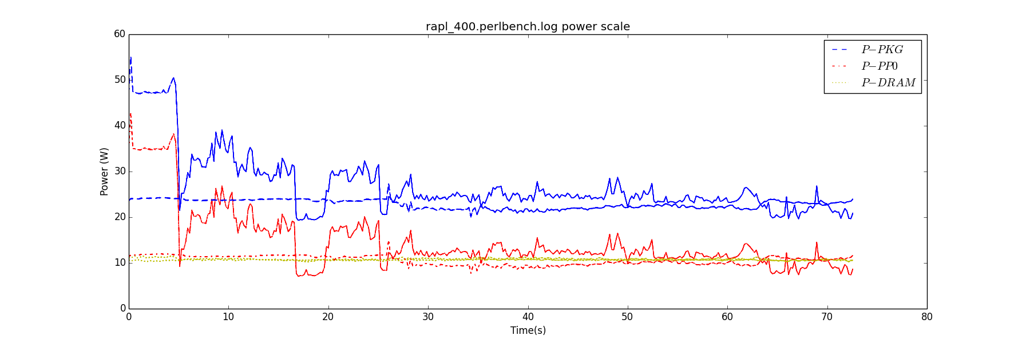
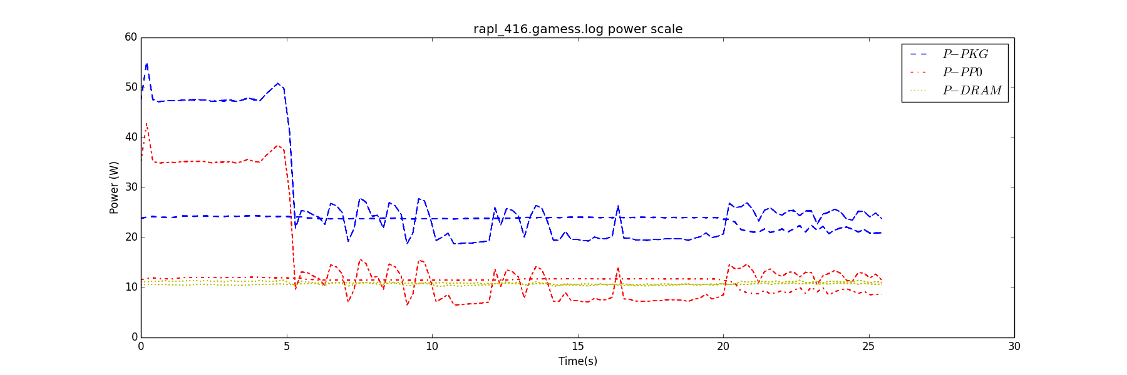
测试结果

Slide 7
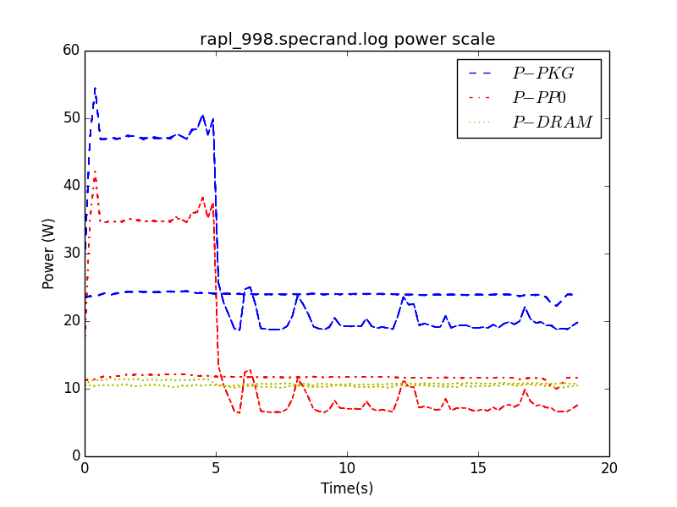
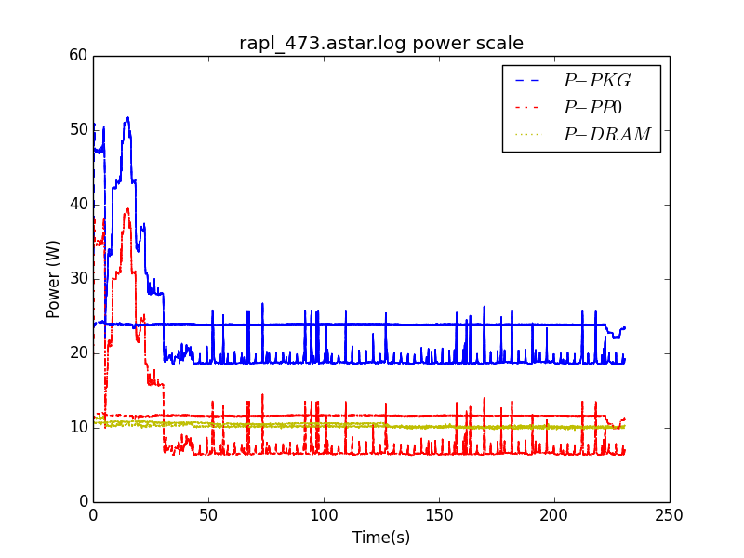
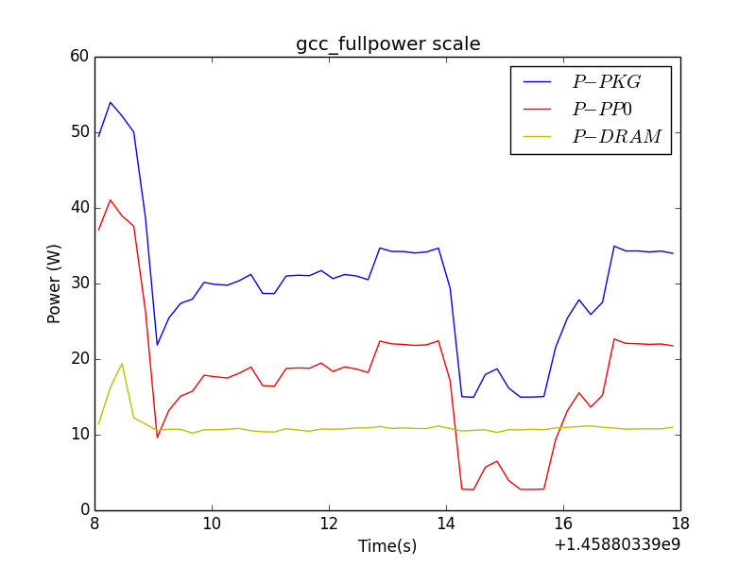
测试结果

Slide 8
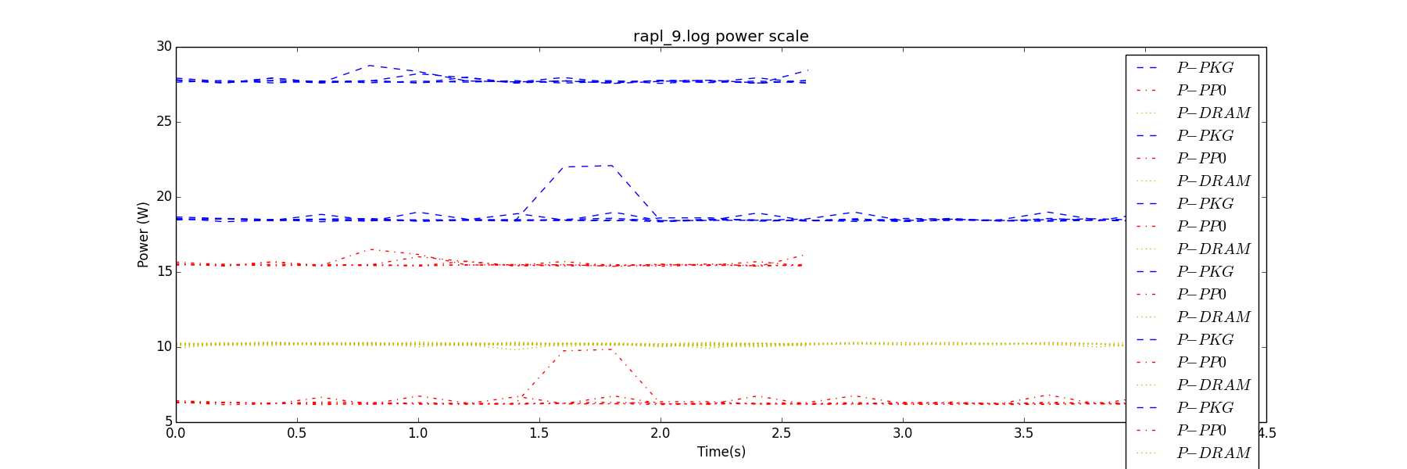
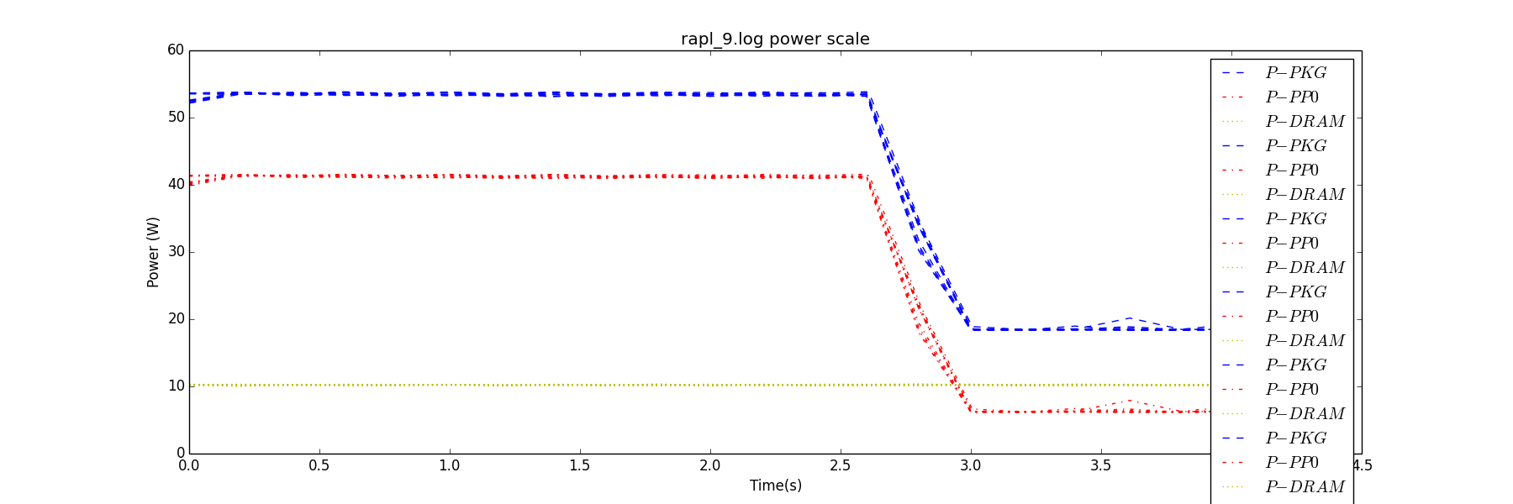
测试结果
taskset多核并行对能耗的影响

Slide 9
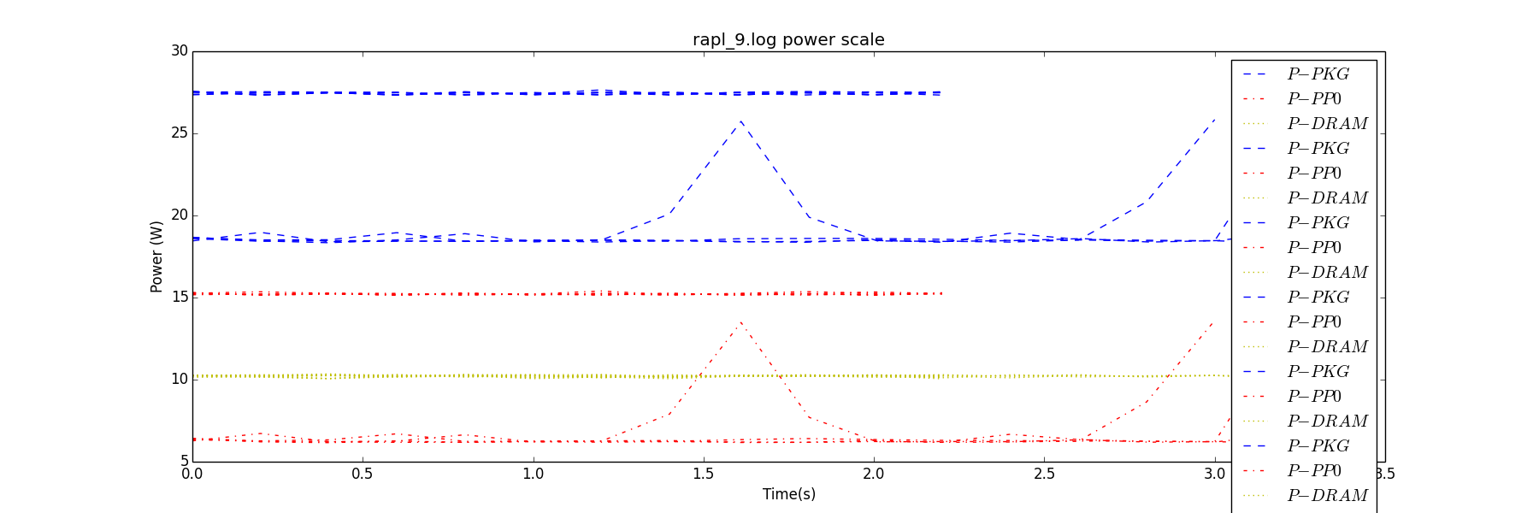
测试结果
基本块1
不同基本块组成

Slide 10
测试结果
不同基本块组成
基本块2

Slide 11
测试结果
通过simpoint寻找到的具有特征性的基本块粒度偏小
受循环次数影响较大
寻找更加合适大小的描述（一个时间片段，1000条指令或1000个时钟周期）
通过循环展开增强稳定性
通过直接编写测试代码 反编译汇编代码采样

Slide 12
测试结果
对测试机器的要求较高
普通CPU的MSR寄存器不够全面
多线程同时运算有利于减小误差
发现的问题需要解决
软件问题带来的扰动需要解决
多次测量
提出新的测试方法
模型预期
找到一定数量指令或一定时钟周期内，指令类型或结构上的特征和能耗的关系
针对不同硬件平台改变常数参数

Slide 13
问题与反思
了解当前国际相关领域的最新进展
实验测量的部分多变的因素
硬件因素造成的不稳定性和系统误差
测量手段的不严谨处
大量测试大码块的寄存器访存问题
由图可见DRAM对能耗影响极小，组要集中在PP0的变化
设计实验测量Cache缺失等对能耗的影响
20个物理核心中10个核的空闲问题

Slide 14
工作计划
通过已有的实验结果总结一套描述程序行为特征和能耗特征关系的模型
依靠模型给出一个程序各个部分的能耗预测
编写工具寻找一个程序中对能耗影响较大的片段，并估计其能耗

Slide 15
THANKS.

